Slide 1
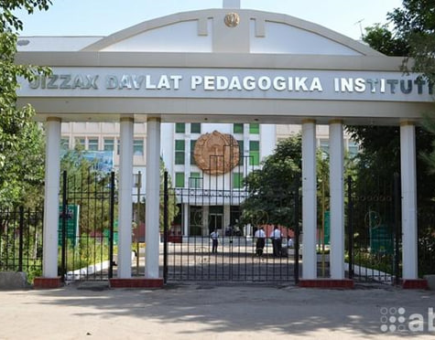
Inson resurslarini boshqarish
Ma’ruzachi: Q.Alimova

Slide 2

IQTISODIYOTNI MODERNIZATSIYALASH SHAROITIDA INSON RESURSLARINI BOSHQARISHNING TUTGAN O’RNI VA STRATEGIYASI
Fanning mohiyati, o‘ziga xos jihatlari.
Inson resurlarni boshqarish tamoyillari, xususiyatlari
Xodimlarni boshqarishda asosiy yondashuvlar va konsepsiyalar

Slide 3
Inson resurslarini boshqarish nima?
Inson resurslarini boshqarishning maqsad va vazifalari quydagicha
Inson resurslarini boshqarishning asosiy maqsadi — tashkilot uchun malakali xodimlarni jalb qilish, ularni rivojlantirish, mehnatdan qoniqishini ta’minlash va yuqori samaradorlikka erishishdir.
Uning vazifalari esa xodimlarni tanlash va ishga qabul qilish, malakasini oshirish, mehnatini baholash, rag‘batlantirish, ijtimoiy himoyasini ta’minlash hamda korporativ madaniyatni shakllantirishdan iborat.
👉 Ya’ni, IRBning mazmuni — odamlarni tashkilotning eng muhim kapitali sifatida ko‘rib, ularni boshqarish orqali umumiy maqsadlarga erishishdir.
“Inson resurslarini boshqarish” (IRB) — bu tashkilotdagi xodimlarni samarali boshqarish, ularning salohiyatidan to‘liq foydalanish va rivojlantirishga qaratilgan menejment yo‘nalishi. Oddiy qilib aytganda, bu odamlarni tashkilotning eng muhim resursi sifatida ko‘rib, ularni tanlash, o‘qitish, rag‘batlantirish va ushlab qolish jarayonlarini boshqarishdir.
Inson resurslarini boshqarishning umumiy xususiyati shundaki, odamlar muhim va tanqis resurs sifatida qaraladi, bu esa ularni ish joylari boʻyicha toʻg‘ri joylashtirishni, motivatsiya berishni, rivojlantirishni va raqobat kurashida samarali foydalanishni taqozo etadi. Undan samarali foydalanish imkoniyati xodimlarning ehtiyojlarini qondirish va manfaatlarini hisobga olishga qaratilgan, ijtimoiy sheriklik, shaxsiy va tashkiliy maqsadlarni muvofiqlashtirishga yoʻnaltirilgan kadrlar siyosati bilan bog‘liq. Shu nuqtai nazardan, inson resurslarini boshqarish ham tashkiliy, ham shaxsiy maqsadlarga erishish uchun xodimlardan yanada samarali foydalanishga hissa qoʻshadigan faoliyat sifatida qaraladi.

Slide 4
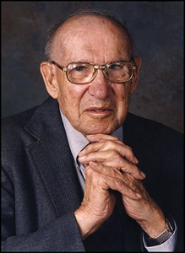
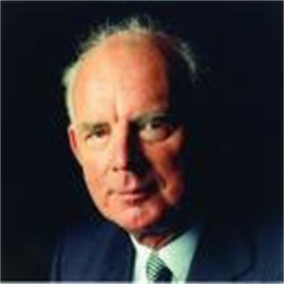
“Tashkilotning eng muhim resursi – bu uning odamlari. Texnologiya va kapital muvaffaqiyat keltirmaydi, faqat inson resurslari ulardan unumli foydalanishi mumkin.”
Piter Druker (menejment nazariyasining otasi)
“Inson resurslarini boshqarish – bu tashkilotda odamlarni yollash, rivojlantirish, motivatsiya qilish va ularni ushlab qolish jarayonlaridan iborat.”
Gari Dessler (HR bo‘yicha mashhur professor):
Armstrong Maykl (HR menejment bo‘yicha klassik olim):
“Inson resurslarini boshqarish – bu xodimlarni tashkilotning muvaffaqiyatiga erishishda asosiy boylik sifatida ko‘rish falsafasi.”

Slide 5
Inson resurslarini boshqarishning asosiy xususiyatlari:
Inson resurslarini boshqarish fanining rivojlanish tarixi—
Inson omiliga asoslanganligi
Strategik ahamiyati
Kompleks yondashuv
O‘zaro manfaatdorlik
Motivatsiya va rag‘batlantirishga tayanganligi
Karyera va rivojlanishni qo‘llab-quvvatlashi
Korporativ madaniyatni shakllantirish
Innovatsion yondashuv.
Moslashuvchanlik
Inson resurslarini boshqarish fani o‘z ildizlarini qadimiy davrlardan oladi. Dastlab odamlar mehnat faoliyatini tashkil etishda oddiy boshqaruv usullaridan foydalangan bo‘lsalar-da, ilmiy asoslangan yondashuv XIX asr oxiri va XX asr boshlarida shakllana boshladi.
Bugungi kunda inson resurslarini boshqarish fani faqatgina kadrlarni yollash bilan chegaralanmaydi. U xodimlarning kasbiy o‘sishini ta’minlash, mehnat motivatsiyasini kuchaytirish, ijtimoiy himoya va ish joyida psixologik iqlim yaratish, shuningdek, korporativ madaniyatni shakllantirish bilan chambarchas bog‘liqdir. 1980-yillardan boshlab inson resurslari “kadrlar bo‘limi”dan farqli ravishda strategik boshqaruv tizimining ajralmas qismi sifatida qaralmoqda.
Bugungi kunda yetakchi kompaniyalar (Google, Microsoft, Toyota) muvaffaqiyatining katta qismi aynan inson resurslarini samarali boshqarishga bog‘liq.

Slide 6
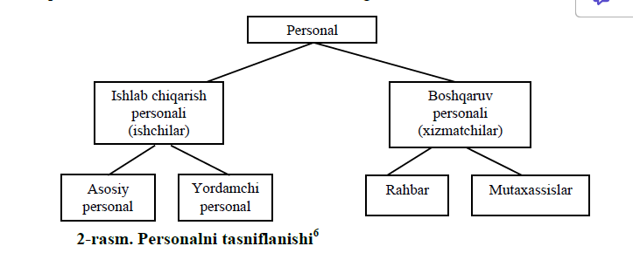
Personal (inson resurslari) tushunchasining mazmuni. ―Personal termini korxona mehnat jamoasining tarkibiy qismlarini birlashtiradi. Personalga ishlab chiqarish yoki boshqaruv operatsiyalarni bajaruvchi va mehnat predmetlari, mehnat vositalaridan foydalangan holda qayta ishlash bilan band bo’lgan barcha xizmatchilar kiritiladi. Bunda ―kadrlar, ―xizmatchilar, ―personal, tushunchalari bir xil ma‘nolarni anglatadi.

Slide 7
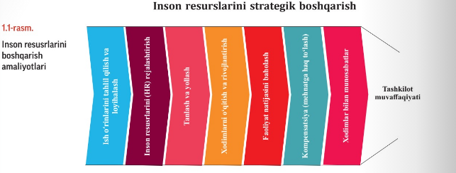
Aksariyat tashkilot va firmalar inson resurslarni boshqarish jarayonini “ insonlar bilan bog’liq amaliyot” sifatida qaraydilar.

Slide 8

Yuqoridagi rasmda tashkilot biznes strategiyasini ta’minlashi lozim bo’lgan IRBning bir qator muhim amaliyotlari tasvirlangan bo’lib, ular ish o’rinlarini tahlil qilish va loyihalash, maxsus bilim va ko’nikmaga ega bo’lgan nechta xodim kerak bo’lishini aniqlash( inson resurslarini rejalashtirish), potensiyal xodimlarini jalb etish(rekruting), munosib nomzodlarni tanlash, xodimlarni o’z ishlarini qanday bajarish lozimligi bo’yicha o’qitish va ularni istiqbolga tayyorlash, ularning faoliyat natijalarini baholash, mehnatiga ko’ra mukofotlash hamda ijobiy mehnat muhitini shakllantirish kabilarni o’z ichiga oladi.
Tashkilot yuqoridagi barcha amaliyotlarni yaxshi boshqarsagina ijobiy faoliyat yuritgan bo’ladi.

Slide 9
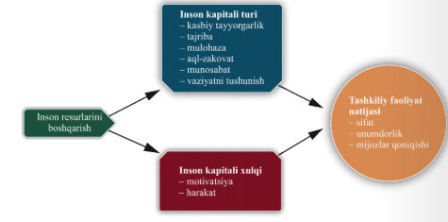
Inson resurslarini boshqarishning tashkilot natijasiga ta’siri. Quydagicha:
Boshqacha qilib aytadigan bo'lsak, u avtomobil ishlab chiqaradimi yoki ob-havoni bashorat qiladimi, tashkilot o'z Ishida muvaffaqiyat qozonishi uchun unga ma'lum fazilatlarga ega bo'lgan xodimlar zarur bo'ladi, masalan, ma'lum yo'nalishdagi tayyorgarlik va tajribani o'zida mujassam etgan.
Shu nuqtayi nazardan, bugungi tashkilotlardagi xodimlar tizimning bir-birini almashtirib bo'lmaydigan yoki osongina o'rnini bosuvchi qismlari emas, balki tashkilotning muvaffaqiyati yoki muvaffaqiyatsizligi manbayi deb hisoblash mumkin.
Tashkilot uchun kim ishlashi va bu odamlar faoliyatiga qanday ta'sir qilish orqali inson resurslarini boshqarish sifat, rentabellik va mijozlar ehtiyojini qondirish kabi tashkilot faoliyatining asosiy ko'rsatkichlariga hissa qo'shadi. (1.2-rasm)

Slide 10

Inson resurslarini boshqarish bosqichlari
1. Resurslarni rejalashtirish: inson resurslariga kelgusi ehtiyojlarni qondirish rejasini ishlab chiqish.
2. Personalni to’plash: barcha lavozimlar bo’yicha potensial nomzodlar rezervini tashkil etish.
3. Tanlash: ish joylariga nomzodlarni baholash va rezervdan eng yaxshilarini tanlash.
4. Ish haqi va imtiyozlarni aniqlash: xizmatchilarni jalb qilish, yollash va saqlab qolish maqsadida ish haqi va imtiyozlar strukturasini ishlab chiqish.
5. Kasbga yo’naltirish va moslashuv: yollangan ishchilarni tashkilot va uning bo’linmalari bilan tanishtirish, ishchida undan nima kutilayotganligi haqida tushuncha hosil qilish
6. O’qitish: ishni samarali bajarish uchun kerakli mehnat ko‗nikmalarini o’rgatish uchun dasturlar ishlab chiqish.
7. Mehnat faoliyatini baholash: mehnat faoliyatini baholash metodikasini ishlab chiqish va uni xodimg etkazish.

Slide 11







Ҳозирги инсон ресурсларини таҳлил қилиш
Ташкилотда яқин орада нима сабабдан бўш ўринлари пайдо бўлиши мумкин?
Бошқа ишга ўтиб кетиши
Янги лавозимга кўтарили- ши
Касал ёки ишга яроқсиз бўлиб қолиши
Бошқа мамлакат- га кўчиши
Турмуш қуриши ёки фарзандли бўлиши
Соҳасини ўзгартири- ши
Нафа- қага чиқиши

Slide 12
Inson resurslarini boshqarish tamoyillari
Inson resurslarini boshqarish tamoyillari – bu boshqaruv funksiyalarini amalga oshirishda rahbarlar uchun asosiy gʻoyalar, modellar va xulq–atvor qoidalari toʻplamidir.Bularga:
boshqaruvning protsessual–maʻmuriy taoyillari – jarayon sifatida boshqaruv faoliyatining xususiyatlarini tartibga soladi;
boshqaruvning psixologik–pedagogik tamoyillari – boshqaruv amaliyotida xodimlar va mehnat jamoalarining psixologik xususiyatlaridan foydalanish zaruriyati va imkoniyatlarini belgilaydi;
boshqaruvning tashkiliy tamoyillari – boshqaruv faoliyatining umumiy tashkiliy xususiyatlarini tartibga soladi.

Slide 13
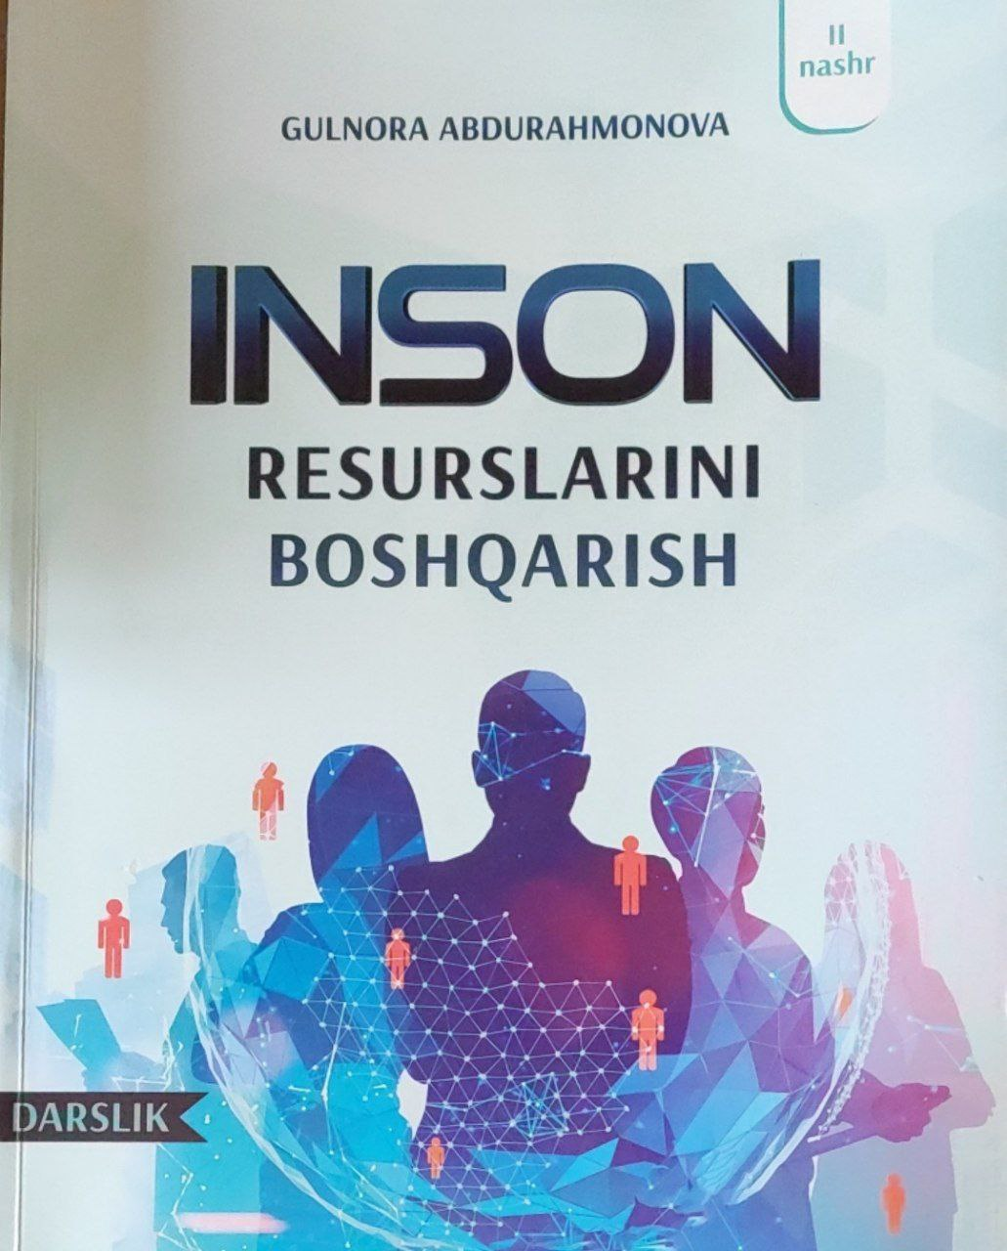
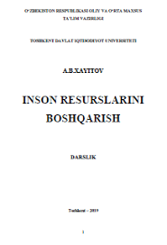

Inson resurslarini boshqarishning yettita asosiy ko’rinishlari
Xodimlar va ish haqini pasaytirish haqida.
Xodimlar - maksimallashtirish zarur bo’lgan resurs.
Strategik integratsiya.
Tashkiliy madaniyat.
Personalni boshqarish usullari: “Yaponlashtirish”.
Personalni boshqarish – strategik funksiya.
Boshqaruv siyosatining tanlov modellari.

Slide 14
Ushbu fan doirasida qanday mavzularda bilim va amaliy ko‘nikmalarga ega bo‘lamiz?

